Slide 1
Örgütlerde Çatışmalar ve Çatışmaların Yönetimi
Prof. Dr. Hüner Şencan
İstanbul Ticaret Üniversitesi

Slide 2
Tanımlar
Çatışma, en genel tanımıyla anlaşmazlık ve uyuşmazlıktır. Bireyin iç dünyasında cereyan edebilir veya dış dünyada diğer kişilerle veya çalıştığı kurumla kendisi arasında gerçekleşir.
Çatışmalar bireysel düzeyi aşıp «gruplar arasında» ve bazen «kurumlar arasında da» söz konusu olabilir.
Çatışmalar / anlaşmazlıklar kendisini belirli tutum ve davranışlarla belli eder.
Münakaşa etme, tartışma
Bağırıp, çağırma,
Söylenilenleri yapmama, çekinik kalma
Suçlama, iftira etme, kötüleme, karalama
Arkasından konuşma,
Moralinin bozulması, dengesini kaybetmesi, normal hale gelememesi

Slide 3
Çatışmanın kişi kaynaklı nedenleri
Çatışmalar çok sayıda nedene bağlı olarak ortaya çıkabilir:
Kişilik gelişimlerinin yetersiz olması
Kişilik özelliklerinin farklı olması
Örgütsel amaç ve hedeflere ulaşma konusunda tarafların farklı görüşlere sahip olmaları
Kişilerin değer yapılarının, siyasi görüşlerinin, inançlarının, felsefe veya ideolojilerinin farklı olması
Statü farklılıkları (Bir kişinin yönetici, diğerinin ast olması, bir kişinin mühendis diğerinin teknisyen olması)
Eğitim, bilgi, yetenek ve beceri farklılıkları (Deneyimli kişilerle deneyimsiz kişilerin çatışma içine girmeleri)
Alaylı – Mektepli olunması
İletişim yetersizlikler (Anlam güçlükleri, yetersiz bilgi alışverişi, dinlememe sorunları)
Kişilerin olay ve olguları farklı algılanması, farklı değerlendirilmesi

Slide 4
Çatışmanın örgüt kaynaklı nedenleri
Örgütte kaynakların (mali, malzeme, pozisyon, personel) yetersiz olması bu yüzden paylaşılamaması
Örgüt büyüklüğünün örgütsel amaçlar, roller ve ilişkilerin belirsizleşmesine, karmaşaya, iletişim ve koordinasyon problemlerine yol açması
İşbölümü gereği olarak her grubun kendi işine öncelik vermesi
Karmaşık örgüt yapısı ve örgütsel düzeylerin fazla olması iletişim sorunları ile çatışmaya ortam hazırlar
Örgüt içi-güç mücadeleleri; Kimi grup ve bölümler diğer grupları etki altına almak isteyebilirler.
İşlevsel Bağımlılık: Bir birimin işlevini yerine getirmesi diğer birimin işlevini yerine getirmesi ile sağlanıyorsa işlevsel bağımlılık var demektir.
Yetki Belirsizliği: görevlerle ilgili yetkinin açıkça tanımlanmamış olması çatışmaya yol açabilir.
Rekabetçi ödül sistemi: Genel performans değil grup performansı değerlendiriliyorsa çatışma çıkar. Örgütsel değişim; bazı grup ve çalışanlar değişimden rahatsız olur ve buna direnir.
Yöneticili görüş ve uygulaması farklılıkları: yöneticilerin astlarını etkileme ve motive etme biçimleri örgüte ya da kimi gruplara uygun düşmeyebilir. Bu da çatışmayı tetikler

Slide 5
Ortaya Çıkış Nedenlerine Göre Çatışmalar
Potansiyel çatışma; henüz mevcut olmayan ama ortaya çıkması muhtemel olan çatışmalar (havanın kararması). Bir kişinin yanlış bir pozisyona atanması veya doğru olmayan bir işe verilmesi.
Hissedilen çatışma; Taraflar birbirine yönelik olumsuz duygular beslemeye başlar. “Biz” ve “Onlar” tutumu gelişir. «Çatışma var» diye bir algı gelişmemiştir ama iki kişi arasında ciddi bir tartışma olması «kara bulutların toplanması anlamına» gelir.
Algılanan çatışma; Tarafların tümü ya da bir kaçının çatışmanın açığa çıkmamış yönlerini fark etmesidir. Taraflardan biri diğer tarafın kendisine karşı olumsuz his, tutum ve davranışlar içinde olduğunu düşünmeye başlaması.
Açık çatışmalar; karşılıklı tartışma, ağır ifadeler, suçlamalar, bilgi paylaşmama ve sabote etme davranışları görülür.

Slide 6
Taraflarına göre çatışmalar-1
Bireyin kendi içindeki çatışmalar (Bireyin zihni içinde cereyan eden «karar verememe» halleridir) .
Yaklaşma-Yaklaşma; iki cazip seçenek arasından birini tercih etmesi durumunda yaşanır. (Bir bireyin çalışmak istediği her iki işletmeden iş teklifi aldığında yaşadığı)
Yaklaşma-Kaçınma: Olumlu ve olumsuz sonuçlara sahip seçenekler arasından birinin seçilmesi Arzu edilenin olumsuz sonuçlarına katlanma (Buzdolabından soğuk su içme isteği ama aynı zamanda hasta olma korkusu. Kişinin hem müfettiş olmak istemesi ve fakat aynı zamanda şehir şehir gezmek istememesi)
Kaçınma-Kaçınma; Eşit düzeyde iticiliğe sahip durumlardan birinin tercih edilmesi (İşe yeni başlayacak kişiye bir işletmenin hem düşük maaş hem de şehir dışına yolculuk yapmasını gerektirecek bir iş önermesinde bireyin yaşadığı zihinsel sıkıntı)

Slide 7
Taraflarına göre çatışmalar-2
2. Kişiler arası çatışmalar
İki bireyin birbiriyle çeşitli fikir duygu ve görüş ayrılıklarına düşmesidir. Örgütlerde en çok rastlanan bireyler arası çatışma türleri (a) ast-üst çatışmaları ile (b) kurmay-komuta yöneticileri arasındaki kişisel anlaşmazlıklardan doğan çatışmalardır.

Slide 8
Taraflarına göre çatışmalar-3
3. Grup içi çatışmalar
Kişilerin grup tarafından belirlenen normları kabule zorlanması ile ortaya çıkar.
Grup amaçlarını veya normlarını (informel kurallarını) benimsemeyen kişiler grup üyeleriyle ile çatışma halinde olurlar.
Çatışma sonunda yalnız bırakılma, çekilme, içine kapanma, azarlanma, mobing uygulama, işyükünü arttırma, iş yavaşlatma gibi durumlar ortaya çıkar.

Slide 9
Taraflarına göre çatışmalar-4
4. Gruplar arası çatışmalar
Biçimsel ve biçimsel olmayan gruplar arasında gerçekleşebilir.
Çatışmanın şiddeti ve örgütü etkileme derecesi,
çatışmanın nedenlerine
çatışan tarafların göreceli güçlerine,
Çatışma konusuna grupların duydukları gereksinim düzeyine
Grupların birbirine karşı tutum ve duygularına
örgüt atmosferinin grup çatışmalarına ne ölçüde müsamaha ile baktığına bağlıdır.

Slide 10
Taraflarına göre çatışmalar-5
5. İşletme İçi Çatışmalar
Üç tip çatışma görülebilir; dikey çatışmalar, yatay çatışmalar, hat-kurmay çatışmaları
Dikey hiyerarşide farklı düzeylerdeki kişi ve gruplar arasında ortaya çıkar. Farklı konularda da olabilir.
Yatay çatışma örgütsel hiyerarşide aynı düzeydeki gruplar ya da departmanlar arsında ortaya çıkar. Örneğin, üretim bölümü ile pazarlama bölümü personeli arasında.
Hat-Kurmay çatışmaları destek birimlerinde çalışan personel ile operasyon birimlerinde çalışan personelin birbirleriyle anlaşmazlık içine girmeleridir.

Slide 11
Taraflarına göre çatışmalar-6
6. İşletmeler arası çatışmalar
Ekonomik sistem içinde ve açık sistem anlayışı altında çeşitli örgütler birbiri ile çatışma halinde olurlar.
Üretici firmalarla bayiler arsındaki çatışma,
organizasyon ile sendika arasındaki çatışma,
rakip işletmeler arasındaki çatışmalar

Slide 12
Niteliğine göre Çatışmalar
Niteliğine göre çatışmalar iki grupta değerlendirilir: Fonksiyonel çatışmalar, fonksiyonel olmayan çatışmalar
Fonksiyonel çatışmalar: Çatışmalar kişileri işbirliğine yöneltiyorsa, işletmede dinamizmi ve yaratıcılığı arttırıyorsa, performansa katkı sağlıyorsa bunlara fonksiyonel çatışmalar adı verilir.
Fonksiyonel olmayan çatışmalar: Çatışmalar kişiler arasında düşmanlık yaratıyorsa, örgütsel hedeflere ulaşmayı engelliyorsa, etkinliği ve verimliliği azaltıyorsa, örgütün imajına zarar veriyorsa bunlara fonksiyonel olmayan çatışmalar adı verilir.

Slide 13
Çatışmanın Etkileri
Klasik yönetim anlayışında çatışma sakıncalı görülürken, modern yönetim anlayışında durum tam tersidir.
Günümüzde, çatışmaların çoğundan eğer iyi yönetilirse yararlı sonuçlar elde edileceği görüşü hakimdir.
Çatışmaları her zaman yıpratıcı olgular olarak görmemek gerekir.
Çatışmalar örgütler için yeni davranış biçimlerinin gelişmesine imkan sağlayabilir.
karar alma sürecinde yeni alternatiflerin ortaya çıkmasına neden olabilir.
insanların katı tutumlar yerine daha esnek olmalarını sağlayabilir.
bireylerin yaratıcılıklarını geliştirebilir
örgütsel etkinliği ve dinamizmi arttırabilir.

Slide 14
Çatışmanın örgüt açısından yararları
a) Çatışma, farklı görüşteki insanların kendilerini kanıtlayabilmek için yaratıcılıklarını ortaya koymalarını sağlar.
b) Bireysel yaratıcılık dışında örgütsel AR-GE faaliyetleri artar. Çatışma sonunda eski amaç ve görüşler yerlerini daha iyi olan yenilerine bırakırlar.
c) Sürüncemede kalmış sorunlara yönetimin eğilmesiyle sorunlar azalır.
d) Tarafsız kalmaya çalışan bireyler bile görüş açıklamak durumunda kalırlar. Böylece sorunlara eğilimde katılım artar.
e) Örgütün etkinliğini ve verimliliğini etkileyen sorunlar karşısında gösterilen ilgi ve birliktelik üyeleri sıkıntıdan kurtarır ve moralleri yükselir.
f) Bireylerin başkalarının düşüncelerini dinleyebilmelerine, kabul edebilmelerine ve daha az ben merkezli olmalarına yardımcı olur. Çatışma sürecinde güçlüklerin üstesinden gelebilme bireyin kendine güvenlerini arttırır.
g) Çatışma halindeki bireyler kendi kapasitelerini değerleme şansına sahip olurlar. Eksik yanlarını görme ve giderme imkânlarına da kavuşurlar.

Slide 15
Çatışmanın olumsuz etkileri
a) Örgütsel çatışma, bireylerin ruh ve beden sağlıklarını bozabilir. b) Çatışma düşmanlık ve saldırganlık hislerinin yoğunlaşmasına ve somutlaşmasına sebep olabilir. c) Yıpratıcı mücadeleler örgüte zaman ve kaynak kaybettirebilir. d) Çatışma, örgütü amaçlarından saptırabilir. e) Çatışma, tarafların kendilerini diğerlerinden amaçlarını da örgütün amaçlarından üstün görmelerine yol açabilir. f) Çatışma, bireylerin morallerini ve iş tatminlerini düşürerek örgütün etkinliğine ve verimliliğine olumsuz etki edebilir. g) Çatışma, insanların güven duygularının kaybolmasına sebep olabilir.

Slide 16
Çatışmaların yönetimi
Örgütlerde her zaman çatışma olacağına göre asıl sorun çatışmanın nasıl azaltılacağı veya yok edileceği değil, çatışmanın nasıl yönetileceğidir. Başarılı yönetim uygulaması gerçekleştiren örgütlerin çatışma karşısındaki üstünlükleri sahip oldukları üç önemli özellikten kaynaklanır. Bu örgütler;
Çatışma ile yapıcı şekilde başa çıkmak için hazırdırlar.
Bireyler ve gruplar arası yapıcı etkileşime imkân veren örgüt yapıları vardır.
Personeli etkili etkileşim ve birbirini etkileme konusunda yetenekli kişilerden seçerler veya onları eğiterek yetenekli kılar.
Üyeleri arasında güven, iş grubuna ve örgüte sadakat, örgüt hedeflerini başarmak için motivasyon vardır

Slide 17
Çatışmanın yönetilebilmesi için analiz
Çatışma analizinde aşağıdaki yöntemler uygulanabilir:
Çatışmanın nedeni olan anlaşmazlığın ortaya çıkış sebebi nedir?
Anlaşmazlık kapsamına giren kişi ve gruplar kimlerdir ve çatışma nasıl bir gelişim göstermiştir.
Anlaşmazlığı devam ettiren nedenler hangileridir?
Anlaşmazlığın çözümü hususunda tarafların takındıkları tutumlar nelerdir?
Anlaşmazlığın büyümesine neler / kimler sebep olmuştur?
Muhtemel çözümler sonucunda hangi taraf için ne tür bir çıkar / güç kaybı olacaktır?
Sorunun çözümü için izlenecek yollar neler olmalıdır? Geçici çözümlerle durum kurtarılabilir mi?
Anlaşmazlığın giderilmesi için örgüt içinde yer alan hatırı sayılır bir kişiye başvurmakta fayda var mıdır?
Taraflar kendi aralarında sorunu çözebilirler mi?
Örgütsel koşullar saptadığımız çözümler için uygun mudur?
Çözümün etkinliği nasıl, kim tarafından ve ne zaman denetlenecektir?

Slide 18
Çatışma yönetim tarzları
Değişik yazarlar farklı çatışma yönetim tarzları üzerinde durmuşlardır.
Rahim ve Bonoma beş çatışma yönetim tarzlarını beş grup altında toplamışlardır ve bunlar aşağıdaki gibidir:
Çekilme ve kayıtsız kalma (avoiding)
Uyma veya uyum gösterme (accommodating)
Zorlama (Forcing )
Uzlaşma (compromising)
Problem çözme (problem solving)

Slide 19
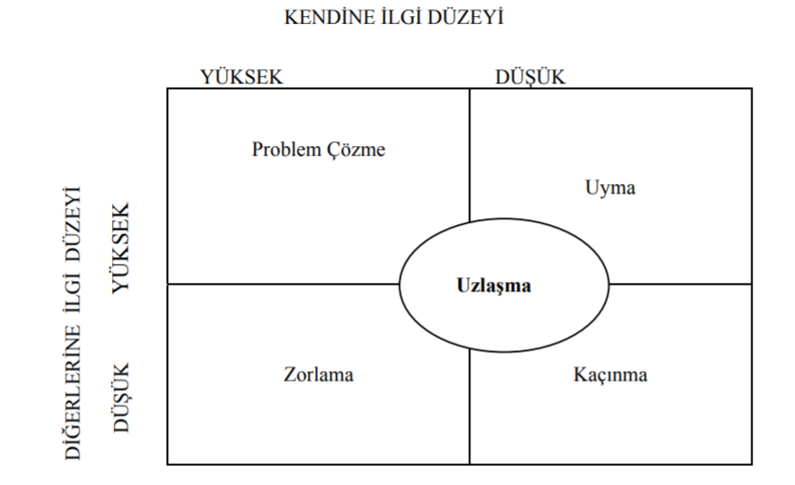
Çatışma yönetim tarzları

Slide 20
1. Kaçınma tarzı
Çatışmaya müdahale etmeme, sorumluğu başkasına yükleme ya da geri çekilme şeklinde açıklanabilir.
Kaçınma davranışı sergileyen birey, kendi istek ve ihtiyaçlarını olduğu kadar diğer tarafın da istek ve ihtiyaçlarını tatmin etmede başarısız olur.
bireyler mevcut çatışmadan kaçınmak, anlaşmazlıkları görmezlikten gelmek ya da tarafsız kalabilmek için bu yaklaşımı benimserler. Bu yaklaşımda bireyin pasif kalıp çatışmanın devam etmesine izin vermesi çatışmadan kaynaklanan gerginliği yükseltir. Çünkü önemli konuların askıya alınması ya da ihmal edilmesi çatışmanın yok olmasından çok, zaman içinde büyümesine sebep olur. Bu tarz çatışmada bireyin sahip olduğu görüş genelde şudur; "İş arkadaşlarımla anlaşmazlığa düşeceğime susmayı tercih ederim«.

Slide 21
2. Uyma veya uyum gösterme tarzı
Çatışmayı yatıştırmak veya yumuşatmak anlamındadır.
Bu tarzda karşı tarafı yatıştırıp onu memnun etmek amacıyla farklılıkları göz ardı ederek iki taraf arasındaki ortak noktalar üzerinde yoğunlaşılır.
Uyma tarzı; toplum içinde olmayı seven, iddialı ve arkadaş canlısı bireylerin çatışmanın çözümlenmesi için fedakârlık etmek yoluyla ödün verme yaklaşımını benimsemesidir.
Daha çok astlarla üstler arasında oluşan çatışmalarda astlar "durumu kurtarmak" amacıyla böyle bir strateji izleme yoluna gidebilirler. Özellikle Türkiye'de geleneksel bürokratik yapıya sahip kurumlarda astlarla üstler arasında "güç mesafesi" daha uzak olduğu için astların çatışmada üstlerin ihtiyaçlarına ve ilgilerine boyun eğmeleri olasılığı yüksektir. Uyma stratejisi, karşı tarafla ilişkinin korunması ve sürdürülmesine verilen önemin, ilgilerin ve ihtiyaçların doyurulmasına verilen önemden daha yüksek olduğu durumlarda etkili olabilir.

Slide 22
3. Zorlama tarzı
Kazanmak için karşı tarafı zorlamak anlamına gelir. Bir kazanan bir de kaybeden taraf vardır.
Zorlama tarzını uygulayan birey, kendi amaçlarına ulaşmak için sıklıkla diğer tarafın ihtiyaç ve isteklerini göz ardı eder.
Çatışma yönetiminde zorlama tarzı; hükmetme tarzında bireyin kazanmak için zorlayıcı davranışta bulunması, güç kullanması yaklaşımıdır.
Taraflardan biri kazanmak için her yola başvurabilir. Çatışmanın üstle ast arasında olması durumunda, üst astı kendi isteklerine ve hatta emirlerine uymaya zorlayabilir. Formal olarak zorlama ya da emretme yetkisi bulunmayan bir taraf blöf yapma, yanıltma ya da bir üst aracılığıyla karşı tarafı zorlama yoluna gidebilir. Daha çok otoriter bir yönetsel anlayışın hâkim olduğu kurumlarda bu strateji yaygın olarak kullanılır.

Slide 23
4. Uzlaşma tarzı
Karşılıklı olarak kabul edilebilir bir karara ulaşmak için her iki tarafın da bazı şeylerden vazgeçmesi gerektiği mantığına dayanır.
Çatışmaya taraf olanlar, kendi amaçlarından biraz fedakârlık yaparak ortada belirli bir yerde buluşurlar.
Böylece çatışmanın açık ve kesin bir galibi veya mağlubu yoktur.
Hangi tarafın ne kadar taviz vereceği, tarafların nispi güçlerine bağlıdır.
Çoğu kez bu tarz geçici bir rahatlama sağlar. Bir süre sonra tarafların yeniden çatışması ihtimal dahlindedir.

Slide 24
5. Problem çözme tarzı
Taraflar arasında işbirliğini kapsar ve iki taraf içinde kabul edilebilir bir çözüm bulabilmek amacıyla bilgi alış verişiyle taraflar arasındaki farklılıklar ortaya koyulur.
Bu tarzın temel kuralı "kartların ortaya konulmasıdır".
Burada taraflar işbirliği yaparak gerçek problemi, problemin nedenlerini ve farklılıkları yapıcı bir biçimde ortaya koyabilirler. Böylece her iki taraf da ne yapılabileceği konusunda kendi sınırlı bakış açılarını aşabilirler.
Problem çözme tarzı; bireyin çatışmanın çözümünde her iki taraf için de etkili çözümlere ulaşmak için çaba sarf etmeyi, alternatif yollar araştırmayı içerir.
Bu tarzın uygulanması; açıklık, bilgi paylaşımı, alternatif yollar arama ve her iki taraf için farklılıkların analizini içermektedir ve yaratıcı çözümler üretmeye neden olur.

Slide 25
Yöneticiler için çatışma yönetimi
Bir çatışma durumunda yöneticilerin yapması gereken veya onlardan beklenen, mevcut çatışmaya uygun onu sonlandıracak müdahalelerde bulunmaktır. Her yöneticinin kendine has bir yönetim tarzı vardır. Karar verme sürecinden zamanın kullanılmasına kadar her yönetici değişik yollar izleyebilir ve değişik önceliklere sahip olabilir.
Hangi durumda olursa olsun, yönetici çatışma olayını anlamak ve organizasyon amaçları doğrultusunda kullanmak zorundadır. Aksi halde çatışmalar organizasyonları çalışamaz ve iş göremez hale getirecek ve organizasyonların varlık nedeni olan amaçlar gerçekleştirilemez.

Slide 26
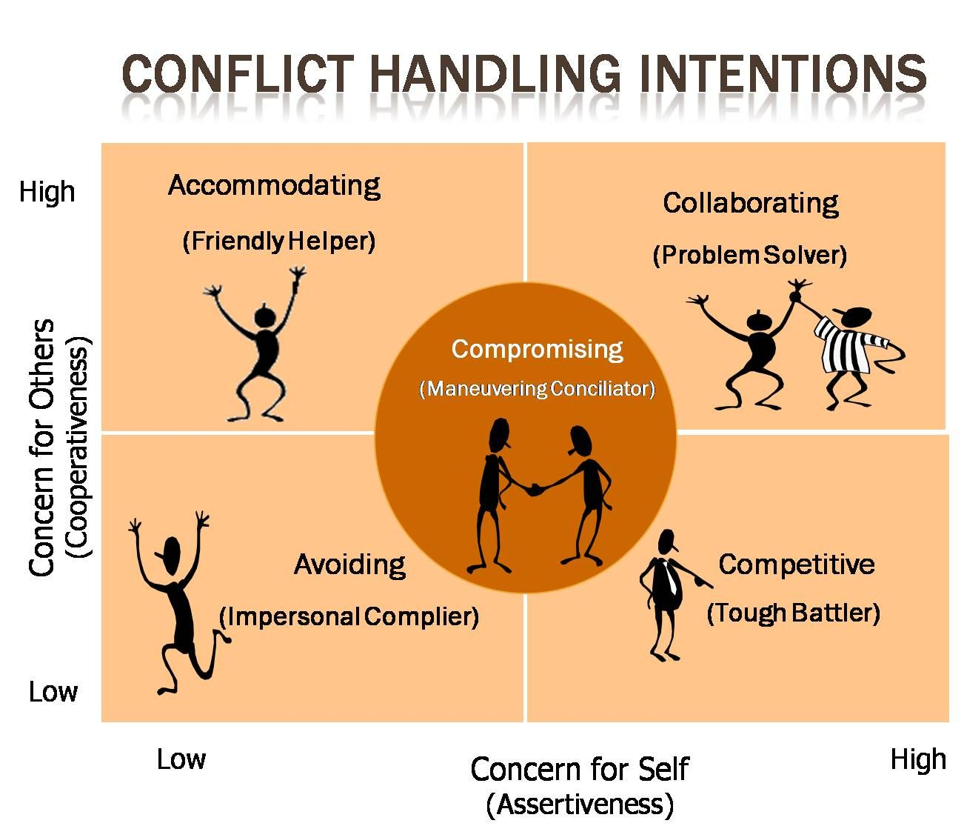
Çatışma yönetim tarzları

Slide 27
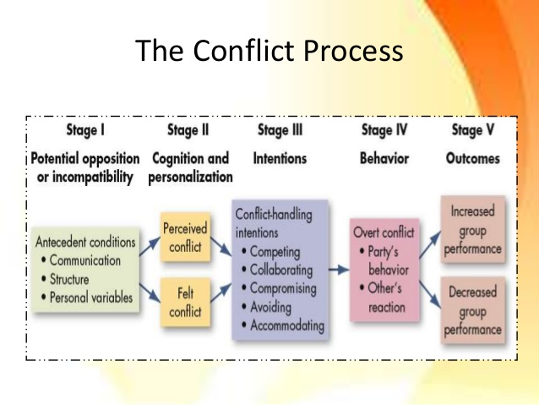
Çatışmanın aşamaları

Slide 28
Kaynaklar
http://www.sdplatform.com/Dergi/178/Orgutsel-catisma-yonetimi.aspx
https://ms.hmb.gov.tr/uploads/2019/06/10037kisisel-gelisim-egitimipdf.pdf
https://mircafar.files.wordpress.com/2014/02/orgutlerde_catisma_ve_yonetimi.pdf
https://www.slideshare.net/selcukyucesoy/atma-28652203
http://static.dergipark.org.tr/article-download/imported/5000125894/5000115688.pdf?
http://www.acarindex.com/dosyalar/makale/acarindex-1423871060.pdf

